Slide 2
轻松做好家庭理财

Slide 3

第一章
标准普尔家庭理财四象限
第二章
各类用途的钱如何分配
第三章
理财的要点

Slide 4
PART 01
标准普尔家庭理财四象限

Slide 5
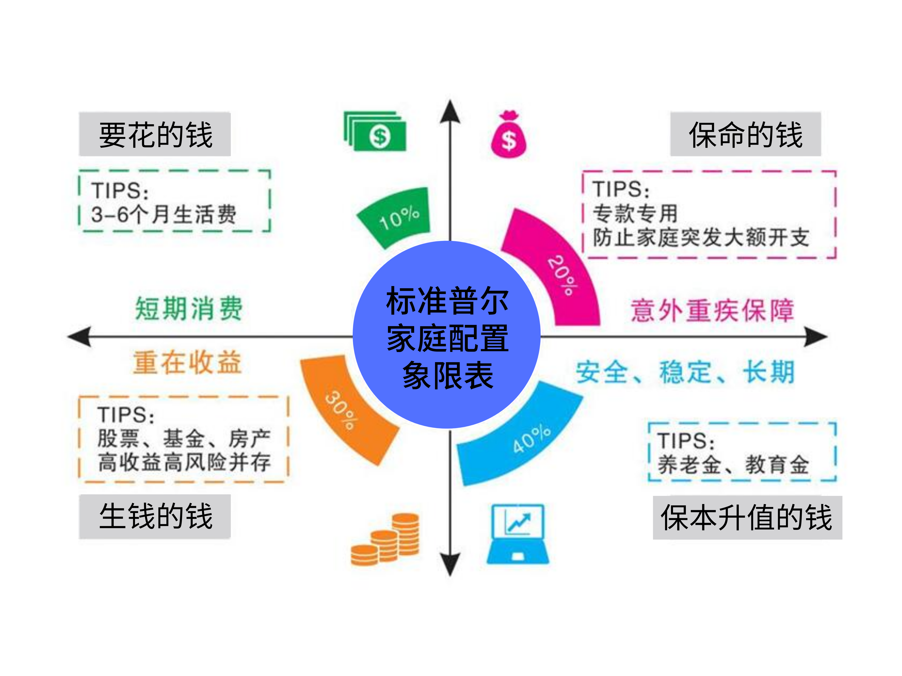
标准普尔家庭理财四象限
经传多赢资深投顾：李兴，投顾执业编号:A1120619060002；基金从业编号:A20250612012165。基金的过往业绩并不预示其未来表现，
基金管理人管理的其他基金的业绩并不构成基金业绩表现的保证。观点基于软件数据和理论模型分析，仅供参考，不构成买卖建议，市场有风险，投资需谨慎。

Slide 6
PART 02
各类用途的钱如何分配

Slide 7
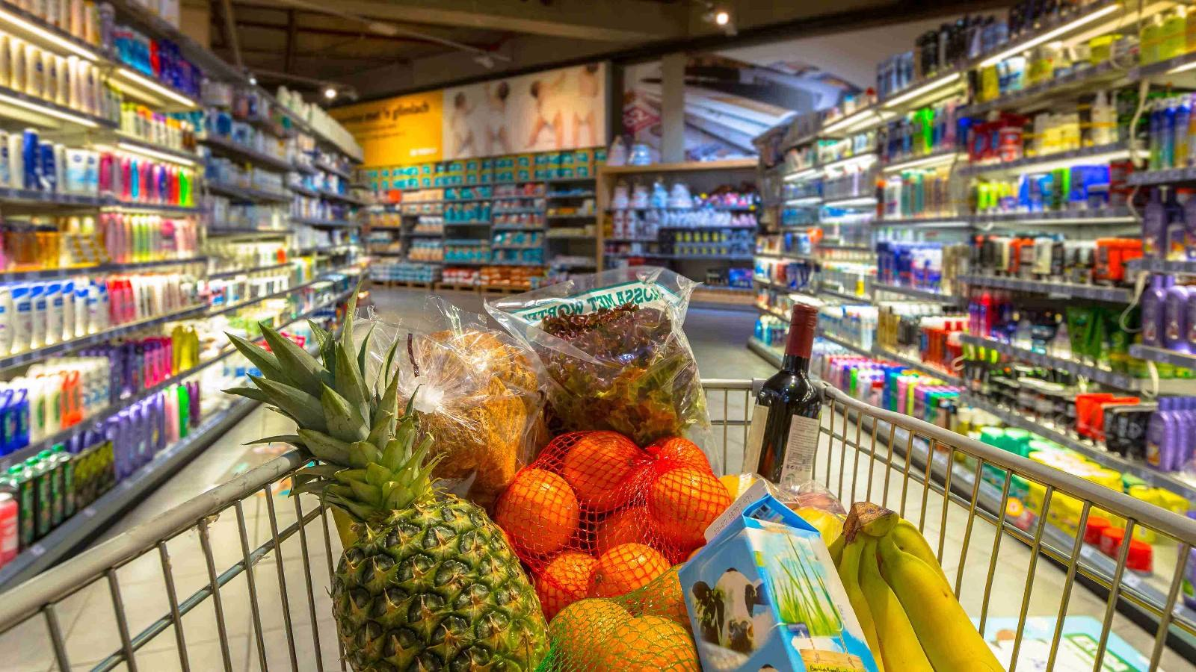
各类用途的钱如何分配
要花的钱
第一个账户是日常开销账户，也就是要花的钱，一般占家庭资产的10%,为家庭3-6个月的生活费。一般放在活期储蓄的银行卡中。这个账户保障家庭的短期开销，日常生活开支，买衣服、美容、旅游等都应该从这个账户中支出。这个账户您肯定有的，但是我们最容易出现的问题是占比过高，比例失调，很多时候也正是因为这个账户花销过多，而没有钱准备其他账户。
要点：短期消费，3—6个月的生活费。一般放在银行活期存款，货币基金中。
图片来源网络
经传多赢资深投顾：李兴，投顾执业编号:A1120619060002；基金从业编号:A20250612012165。基金的过往业绩并不预示其未来表现，
基金管理人管理的其他基金的业绩并不构成基金业绩表现的保证。观点基于软件数据和理论模型分析，仅供参考，不构成买卖建议，市场有风险，投资需谨慎。

Slide 8

各类用途的钱如何分配
保命的钱
第二个账户是杠杆账户，也就是保命的钱，一般占家庭资产的20%，为的是以小换大。专门解决突发的大额开支。
这个账户保障突发的大额开销，一定要专款专用，保障在家庭成员出现意外事故、重大疾病时，有足够的钱来保命。这个账户主要是意外伤害和重疾保险，因为只有保险才能以小换大，200元换10万，平时不占用太多钱，用时又有大笔的钱。
这个账户平时看不到什么作用，但是到了关键的时刻，只有它才能保障您不会为了急用钱卖车卖房，股票低价套现，到处借钱。如果没有这个账户，您的家庭资产就随时面临风险，所以叫保命的钱。您有这个账户吗?
要点：意外重疾保障。专款专用，解决家庭突发的大开支。
图片来源网络
经传多赢资深投顾：李兴，投顾执业编号:A1120619060002；基金从业编号:A20250612012165。基金的过往业绩并不预示其未来表现，
基金管理人管理的其他基金的业绩并不构成基金业绩表现的保证。观点基于软件数据和理论模型分析，仅供参考，不构成买卖建议，市场有风险，投资需谨慎。

Slide 9

各类用途的钱如何分配
生钱的钱
第三个账户是投资收益账户，也就是生钱的钱。一般占家庭资产的30%，为家庭创造收益。
用有风险的投资创造高回报。这个账户为家庭创造高收益，往往是通过您的智慧，用您最擅长的方式为家庭赚钱，包括您的投资的股票、基金、房产、企业等。
这个账户多数家庭肯定有的，这个账户关键在于合理的占比，也就是要赚得起也要亏得起，无论盈亏对家庭不能有致命性的打击，这样您才能从容的抉择。
要点：重在收益。这个账户最大的问题是偏向性，很多家庭买股票第一年占比30%，股票、基金、房产等。投资≠理财，看到见收益就看得见风险结果赚了很多钱，第二年就用90%的钱去买股票了。保持合理的比例。
图片来源网络
经传多赢资深投顾：李兴，投顾执业编号:A1120619060002；基金从业编号:A20250612012165。基金的过往业绩并不预示其未来表现，
基金管理人管理的其他基金的业绩并不构成基金业绩表现的保证。观点基于软件数据和理论模型分析，仅供参考，不构成买卖建议，市场有风险，投资需谨慎。

Slide 10

各类用途的钱如何分配
保本升值的钱
第四个账户是长期收益账户，也就是保本升值的钱。一般占家庭资产的40%，为保障家庭成员的养老金、子女教育金、留给子女的钱等。一定要有，并需要提前准备的钱。
这个账户为保本升值的钱，一定要保证本金不能有任何损失，并要抵御通货膨胀的侵蚀，所以收益不一定高，但却是长期稳定的。
这个账户最重要的是专属：
1.不能随意取出使用。养老金说是要存，但是经常被买车或者装修用掉了。
2.每年或每月有固定的钱进入这个账户，才能积少成多，不然就随手花掉了。
3.要受法律保护，要和企业资产相隔离，不用于抵债。我们常听到很多人年轻时如何如何风光，老了却身无分文穷困潦倒，就是因为没有这个账户。
要点：保本升值，本金安全、收益稳定、持续成长。以国债、信托、分红险的养老金、子女教育金等。
图片来源网络
经传多赢资深投顾：李兴，投顾执业编号:A1120619060002；基金从业编号:A20250612012165。基金的过往业绩并不预示其未来表现，
基金管理人管理的其他基金的业绩并不构成基金业绩表现的保证。观点基于软件数据和理论模型分析，仅供参考，不构成买卖建议，市场有风险，投资需谨慎。

Slide 11
PART 03
理财的要点

Slide 12
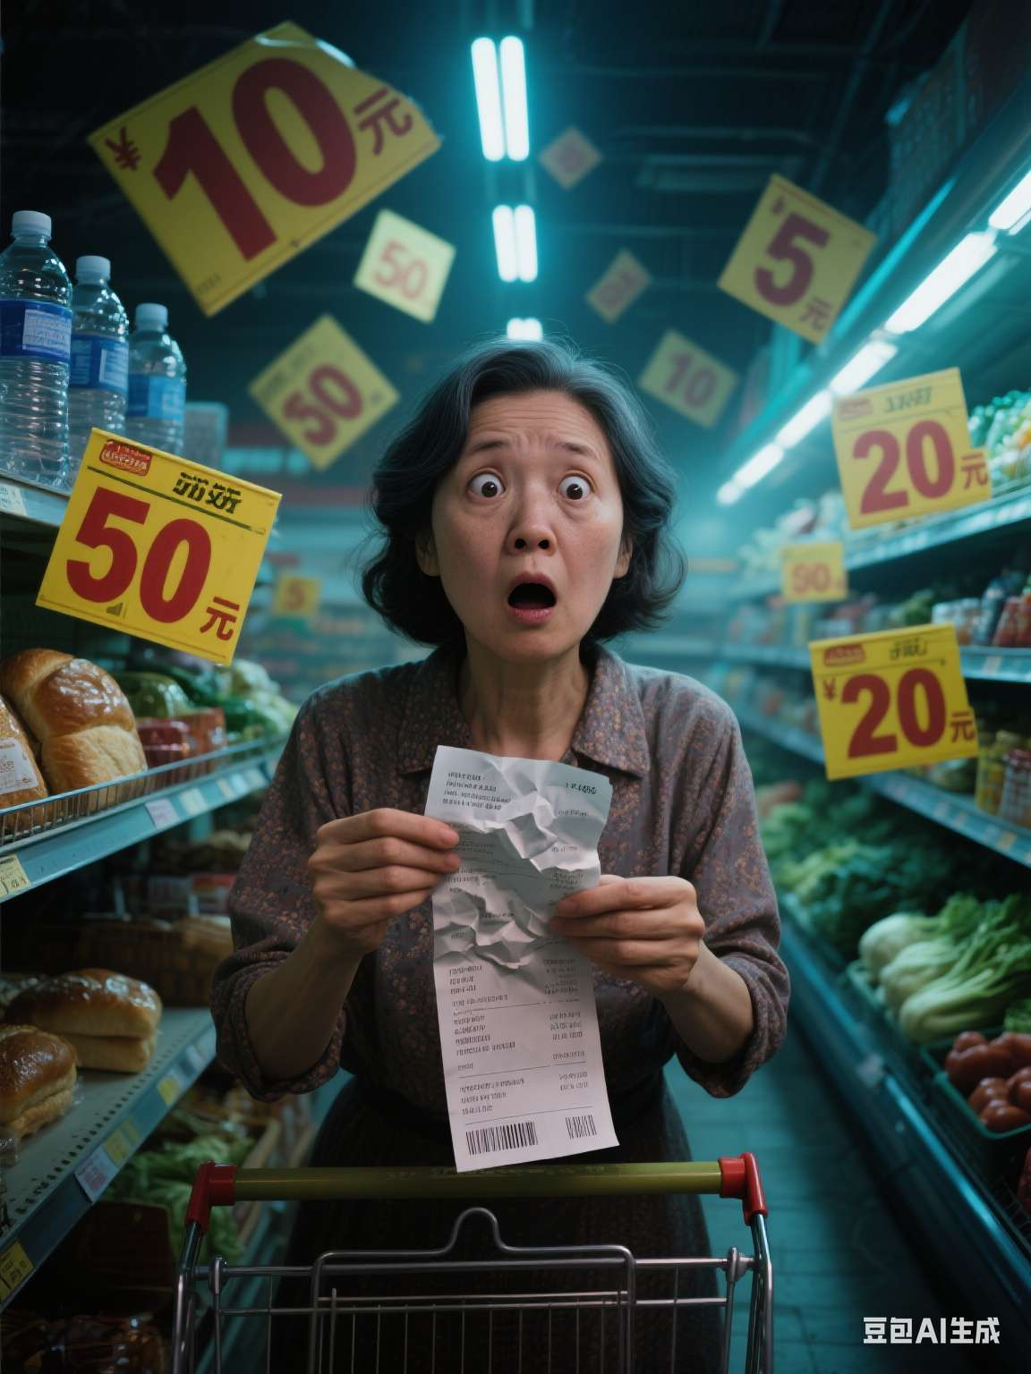
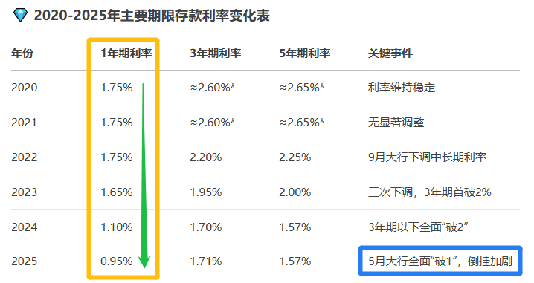
理财的要点
连续降息，货币宽松时代
不合理的管理资金，就是在“亏钱”！
“脆弱的价格”
经传多赢资深投顾：李兴，投顾执业编号:A1120619060002；基金从业编号:A20250612012165。基金的过往业绩并不预示其未来表现，
基金管理人管理的其他基金的业绩并不构成基金业绩表现的保证。观点基于软件数据和理论模型分析，仅供参考，不构成买卖建议，市场有风险，投资需谨慎。

Slide 13
理财的要点
要花的钱
都是R1 [极低风险] 同等级风险，以及对应的收益
银行存款 | 0.05%
余额宝、零钱通 | 1.06%～1.26%
货币基金 | 平均1.22%～1.72%
特点：短期消费，
3—6个月的生活费。
一般放在银行活期存款，
货币基金中。
差距 1.72%÷0.05%=34.4倍
经传多赢资深投顾：李兴，投顾执业编号:A1120619060002；基金从业编号:A20250612012165。基金的过往业绩并不预示其未来表现，
基金管理人管理的其他基金的业绩并不构成基金业绩表现的保证。观点基于软件数据和理论模型分析，仅供参考，不构成买卖建议，市场有风险，投资需谨慎。

Slide 14

选择大于努力
2025
以往不同
量化交易
图片来源网络
经传多赢资深投顾：李兴，投顾执业编号:A1120619060002；基金从业编号:A20250612012165。基金的过往业绩并不预示其未来表现，
基金管理人管理的其他基金的业绩并不构成基金业绩表现的保证。观点基于软件数据和理论模型分析，仅供参考，不构成买卖建议，市场有风险，投资需谨慎。

Slide 15
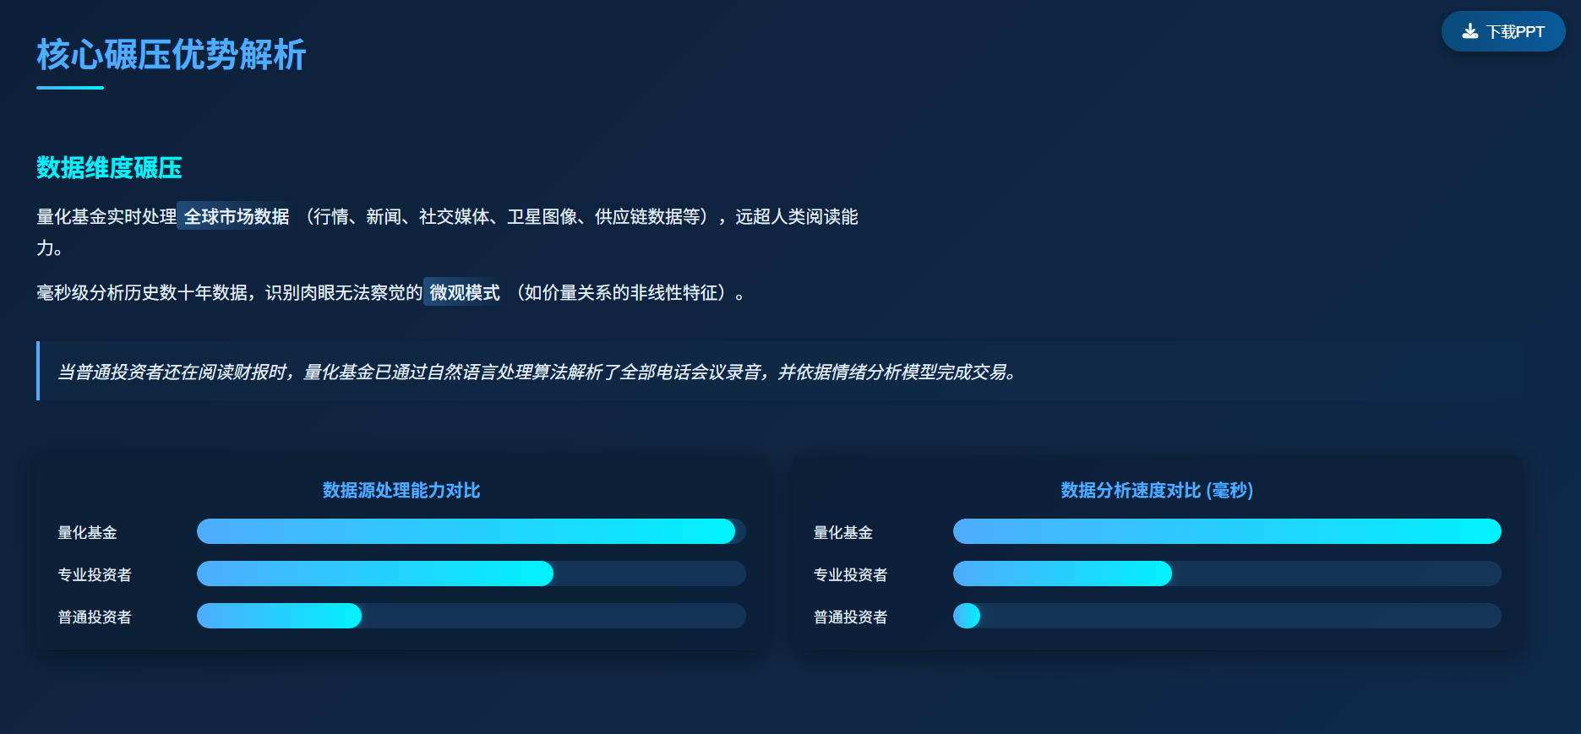

选择大于努力
数据获取
数据分析
经传多赢资深投顾：李兴，投顾执业编号:A1120619060002；基金从业编号:A20250612012165。基金的过往业绩并不预示其未来表现，
基金管理人管理的其他基金的业绩并不构成基金业绩表现的保证。观点基于软件数据和理论模型分析，仅供参考，不构成买卖建议，市场有风险，投资需谨慎。

Slide 16
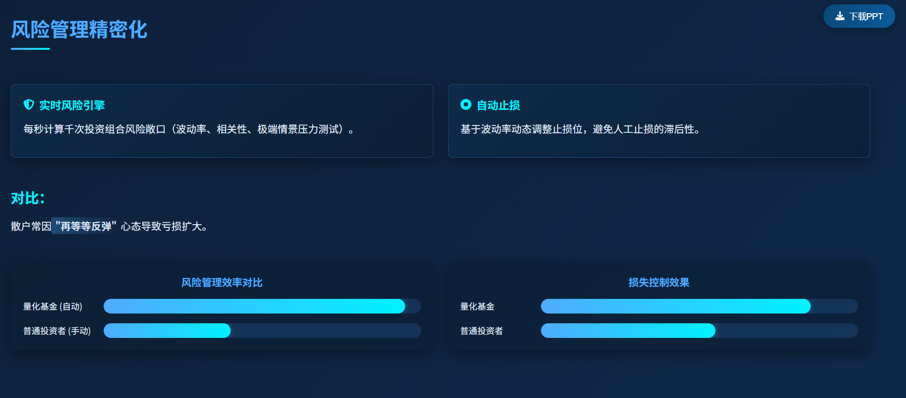
选择大于努力
风险控制
经传多赢资深投顾：李兴，投顾执业编号:A1120619060002；基金从业编号:A20250612012165。基金的过往业绩并不预示其未来表现，
基金管理人管理的其他基金的业绩并不构成基金业绩表现的保证。观点基于软件数据和理论模型分析，仅供参考，不构成买卖建议，市场有风险，投资需谨慎。

Slide 17


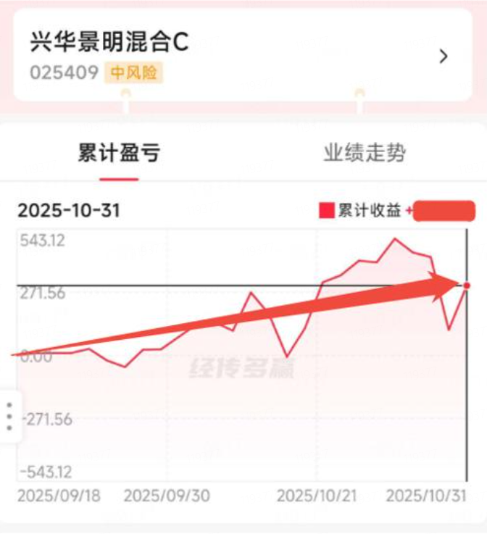
选择大于努力
图片来源网络
人生是旷野
​投资其实跟爬山一样，
​只看脚下就是上坡了又下坡，几时登顶？
​兴华景明混合~多策略量化基金
​看大势一路走来拿着它是震荡向上，周五沪深两市都下跌，它还能收涨，这就是优质量化基金的实力。看远方，大数据运算+专业算力服务器+优质量化策略，就是发展大方向，稳健前行！
兴华景明混合型证券投资基金，成立时间2025年9月22日，风险等级属于R3中风险(评级来自兴华基金)，适合C3(稳健型)及以上投资者。
经传多赢资深投顾：李兴，投顾执业编号:A1120619060002；基金从业编号:A20250612012165。基金的过往业绩并不预示其未来表现，
基金管理人管理的其他基金的业绩并不构成基金业绩表现的保证。观点基于软件数据和理论模型分析，仅供参考，不构成买卖建议，市场有风险，投资需谨慎。

Slide 18
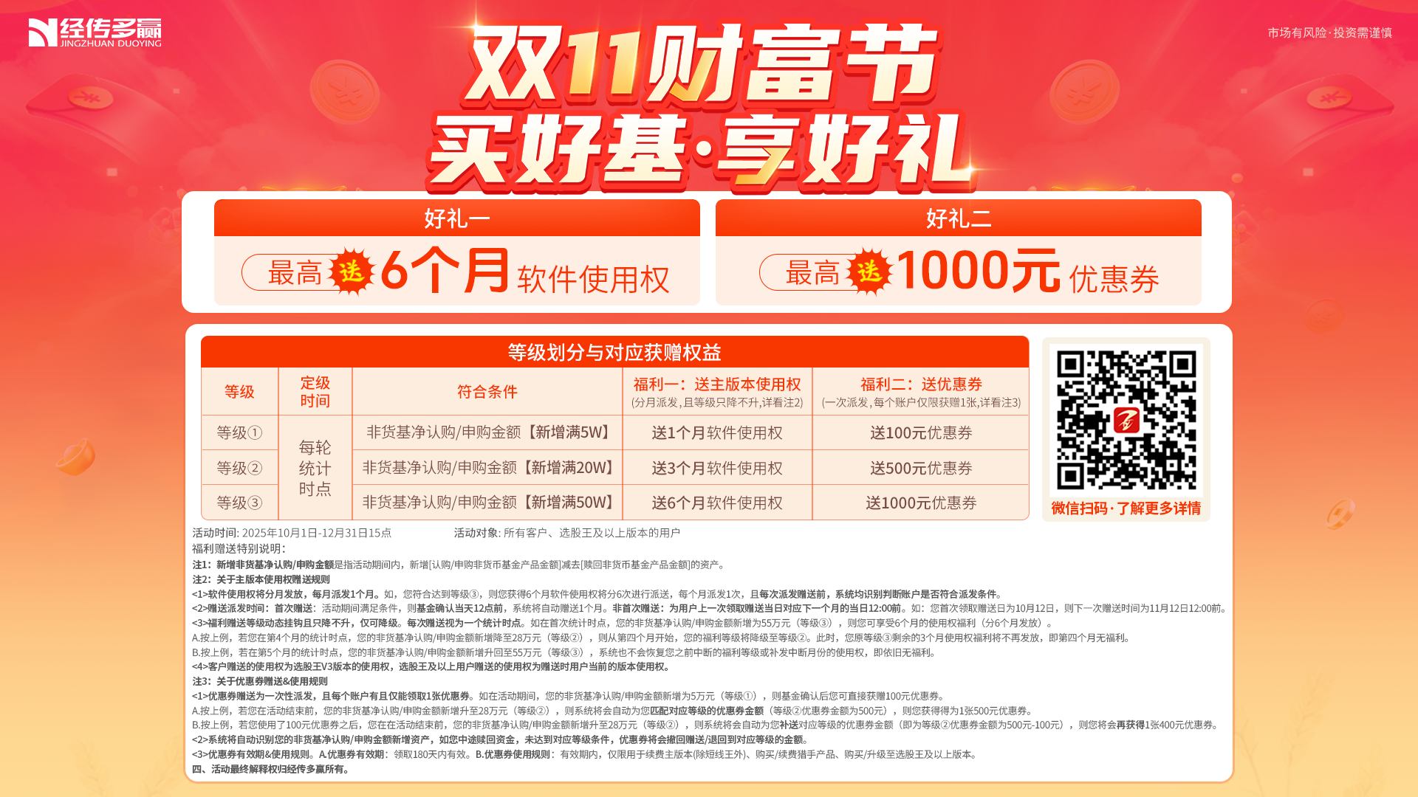
选择大于努力
经传多赢资深投顾：李兴，投顾执业编号:A1120619060002；基金从业编号:A20250612012165。基金的过往业绩并不预示其未来表现，
基金管理人管理的其他基金的业绩并不构成基金业绩表现的保证。观点基于软件数据和理论模型分析，仅供参考，不构成买卖建议，市场有风险，投资需谨慎。

